Slide 1
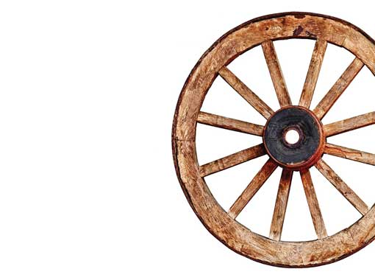
Svjetski dan romskog jezika

Slide 2
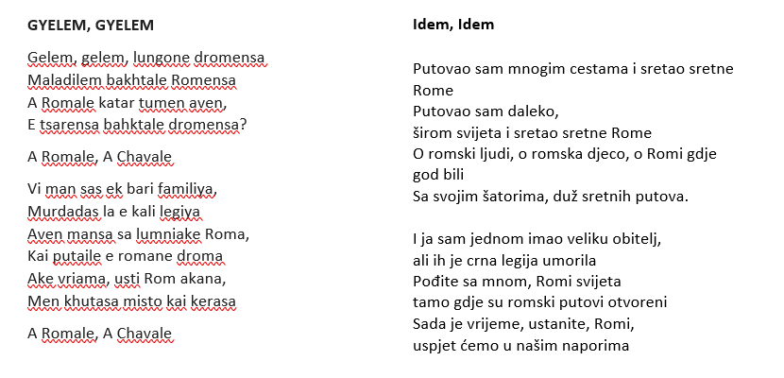
ROMSKA HIMNA
službena romska himna temelji se na staroj romskoj pjesmi Gyelem, gyelem („Idem, idem”) koja priča priču Roma koji je na putovanju izgubio cijelu obitelj pronalaska plemena kojim dalje putuju u obećanu zemlju

Slide 3
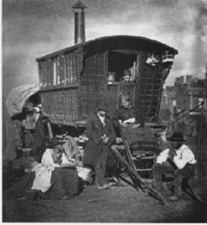
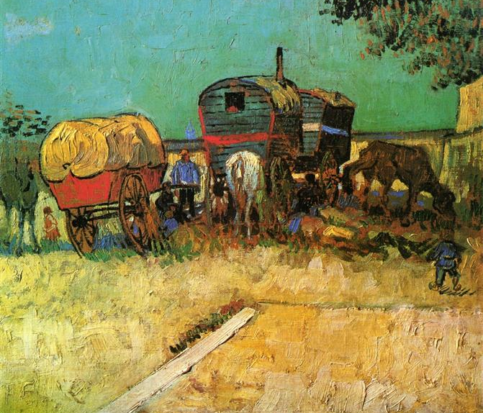
ODAKLE SU DOŠLI ROMI?
današnji Romi nekad su davno živjeli na području današnje Indije, no zbog čestih ratova, gladi i siromaštva počeli su se seliti na zapad (prema Europi)
putovali su u skupinama u ČERGAMA (slično današnjim kamp-kućicama)

Slide 4
danas naziv Rom obuhvaća različite romske skupine širom svijeta pri čemu svaka od njih ima svoje dodatno ime
u svijetu postoji preko stotinu različitih imena romskih skupina i najčešće se njihovi nazivi vežu uz porijeklo zemlje iz koje potječu ili uz poslove koje su obavljali
Romi u Hrvatskoj govore 3 jezika:
Romani chib (službeni romski jezik, sličan jezicima koji se danas govore u Indiji)
Bajaškorumunjski (koriste ga Romi Bajaši)
Albanski

Slide 5
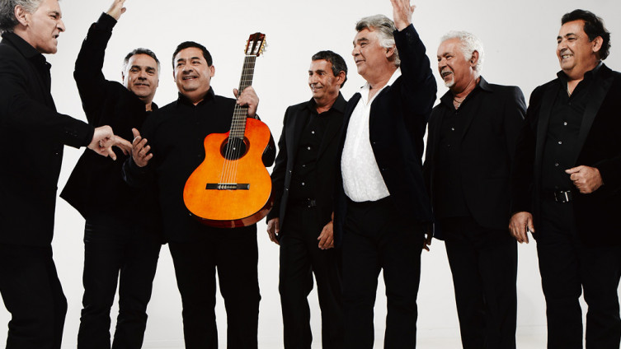
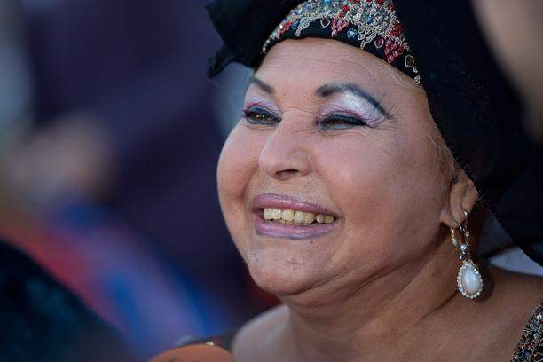
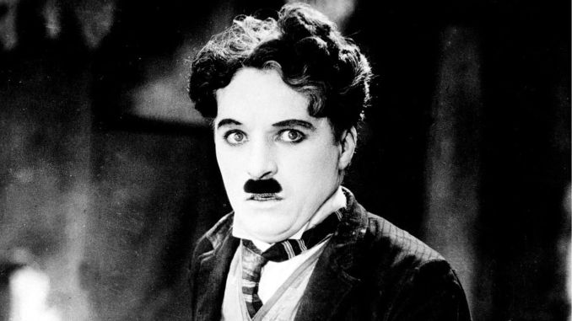
POZNATI ROMI
GIBSY KINGS – grupa glazbenika iz Francuske koja najčešće pjeva na španjolskom jeziku i to flamenko, salsu i pop
ESMA REDŽEPOVA-TEODOSIEVSKA – makedonska pjevačica i humanitarka
CHARLIE CHAPLIN – engleski glumac najpoznatiji po svojim ulogama u nijemim filmovima

Slide 6
OBILJEŽAVANJE SVJETSKOG DANA ROMSKOG JEZIKA – 5.11.
Svjetski dan romskog jezika obilježava se dvanaestu godinu zaredom u organizaciji Saveza Roma u Republici Hrvatskoj „KALI SARA”
obilježavanje Svjetskoj dana romskog jezika započelo je u Hrvatskoj 2008. godine objavom prvog romsko-hrvatskog i hrvatsko-romskog rječnika
standardizacija romskog jezika utječe na kvalitetu obrazovanja i ostvarivanje prava romske nacionalne manjine na služenje vlastitim jezikom

Slide 7
Ministarstvo kulture i medija kontinuirano sufinancira kulturne programe koji doprinose očuvanju romskog jezika i kulture, kao i svih manjina u RH
Svjetski dan romskog jezika obilježava se kao romski nacionalni praznik i zauzeo je ravnopravno mjesto s druga dva romska praznika – Svjetskim danom Roma i Međunarodnim danom sjećanja na romske žrtve genocida u Drugom svjetskom ratu

Slide 8
HVALA NA PAŽNJI!
Izradila: Tihana Bosec, 3.a

